Slide 1
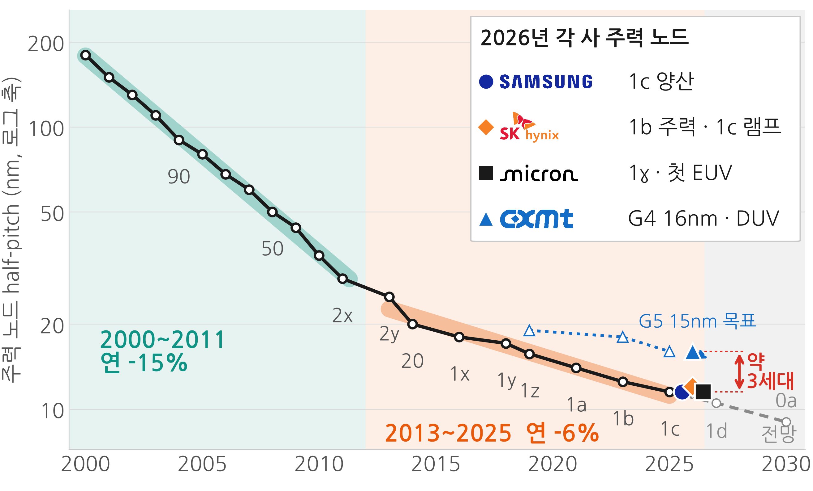
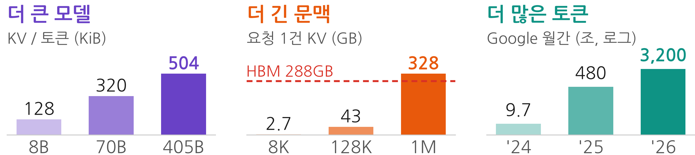
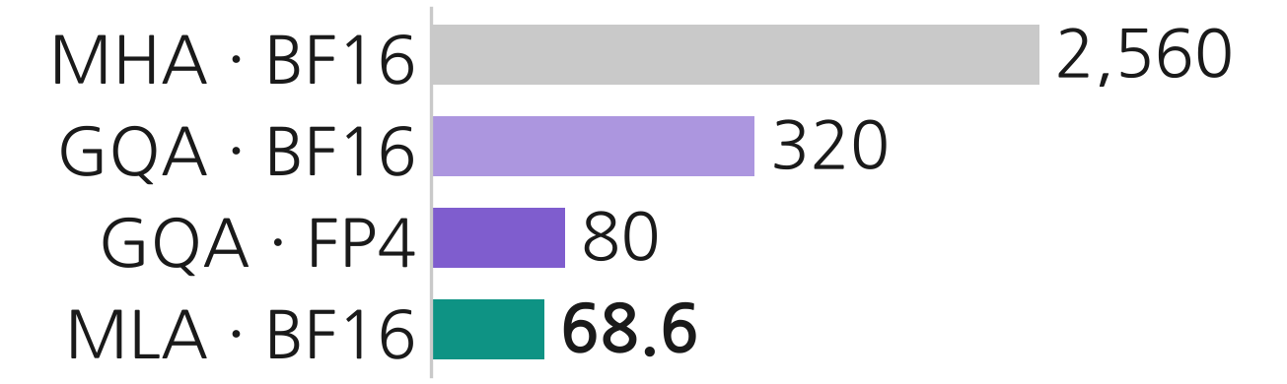
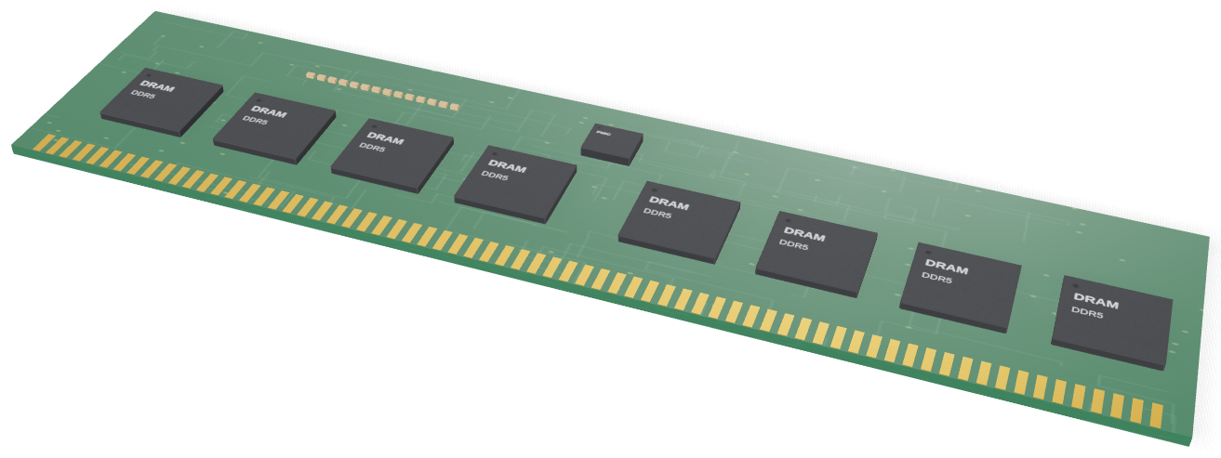

DRAM 기술 경쟁력 제고 · 차별화 준비 1 / 6 현실 파악 · 시안 A 흐름형
[문서등급 표기]
DRAM은 Shrink 장벽에 막혀 후발 주자의 추격을 받고 있지만,
AI 추론의 병목이 연산에서 메모리로 옮겨 오며 차별화의 기회가 열리고 있다
1
위기: Shrink 장벽과 후발 주자의 추격
2
기회: AI 추론의 병목은 연산이 아닌 메모리
알고리즘
모델 · 문맥 · 추론 SW
메모리
고용량 · 고대역폭
더 많이 요구 · 더 크게 허용
메모리 총수요 산술 KV/토큰 × 월간 토큰 → 상주량 (가정: HBM 체류 60초~5분)
320 KiB
×
3,200조
=
≈1 ZB
→
8만~42만 개
KV / 토큰 (70B)
Google 월간 토큰
월간 KV 생성
HBM 288GB 가속기분
알고리즘이 줄인다 (KiB / 토큰)
메모리는 바로 늘릴 수 없다
팹 건설 · 장비 · HBM 웨이퍼 소모
-15% → -6%
1년 → 1.6년
93%
연간 노드 축소 속도
2000~11 → 2013~25
새 노드가 나오는 간격
2000~11 → 2013~25
2026 말 캐파, Micron 대비
35만 vs 37.5만 wpm
2026
2H27
2028
Paged 낭비 70%→4% · Prefix 재사용 86%
부족 1~2%
신규 팹 램프
실질 출하
현실
Shrink만으로는 격차를 지킬 수 없다. 차별화는 AI 추론의 메모리 병목에서 찾는다
출처: 노드: ITRS · TechInsights · 각 사 발표(선두 주력 양산 근사) · 2026 위치: Fab Tracker Q2'26 · Digitimes · SemiAnalysis / KV: Llama 3.1 · DeepSeek-V3 설정 산식 · 토큰: Google I/O · Paged: SOSP'23 · 공급: TrendForce 2026-07 · 산술은 가정 의존 · 부품은 3D 렌더
시안 A
Notes:
[현실 파악] 왼쪽은 위기, 오른쪽은 기회입니다.
위기: 업계 선두의 주력 노드는 2000~2011년 연 15%씩 줄었지만 2013~2025년은 연 6%로 느려졌습니다. 새 노드가 1년마다 나오던 것이 1.6년마다로 늘었고, 6F² 셀은 1d까지가 한계로 보고됩니다(TechInsights). 그 사이 CXMT는 EUV 없이 DUV 다중 패터닝으로 16nm(1z급) DDR5를 양산하고, 2026년 말 캐파가 Micron의 93%(35만 vs 37.5만 wpm)에 이릅니다. 노드 격차는 약 3세대(1a · 1b · 1c)지만 세대 간 간격이 길어져 시간으로 버는 격차가 줄어듭니다.
기회: 추론은 토큰 하나를 만들 때마다 가중치와 KV 캐시를 읽는 '메모리를 읽는 기계'입니다. 알고리즘(모델 · 문맥 · 추론 SW)은 더 큰 모델, 더 긴 문맥, 더 많은 토큰으로 메모리에 고용량 · 고대역폭을 요구합니다. 산술: 토큰당 KV 320 KiB(Llama 3.1 70B, BF16) × Google 월 3,200조 토큰 ≈ 월 1 ZB의 KV 생성. 토큰이 HBM에 60초~5분 머문다고 가정하면 상주 KV는 24~121 PB, HBM 288GB 가속기 8만~42만 개 분량입니다(가정 의존, 규모 감각용). 알고리즘은 GQA(÷8), MLA, FP8/FP4 KV, PagedAttention(낭비 60~80% → 4% 미만), prefix caching(재사용 86%)으로 덜 쓰는 방법을 만들지만, 같은 기간 토큰은 2년에 330배 늘었고, 메모리 공급은 신규 팹의 실질 기여가 2028년이라 한동안 병목이 이어집니다(TrendForce 2026-07: 2026 충족률 -1~-2%).
[시안 A] 왼쪽 로그 축 + 두 시기 회귀 띠, 오른쪽은 선순환 → 수요 드라이버 → 총수요 산술 → 줄이는 힘과 공급 한계 순서로 읽습니다.

Slide 2
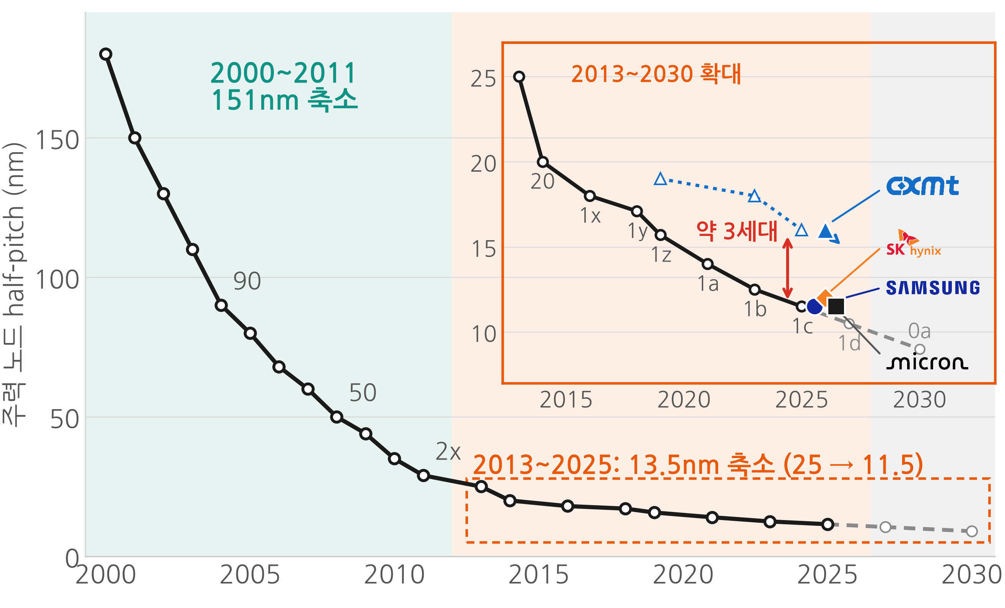
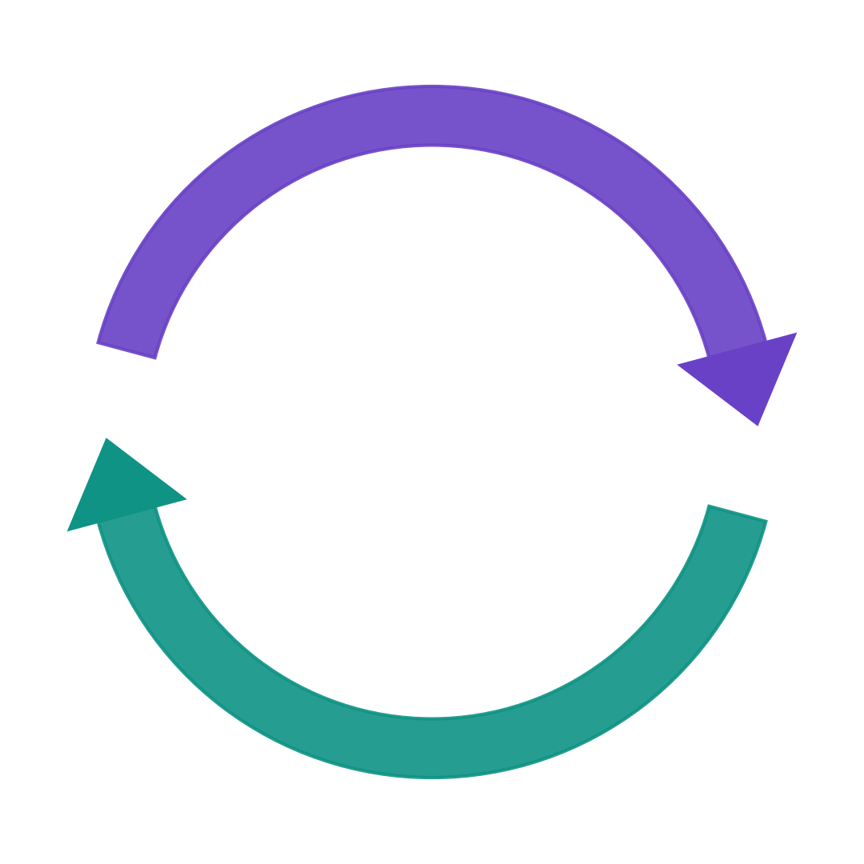
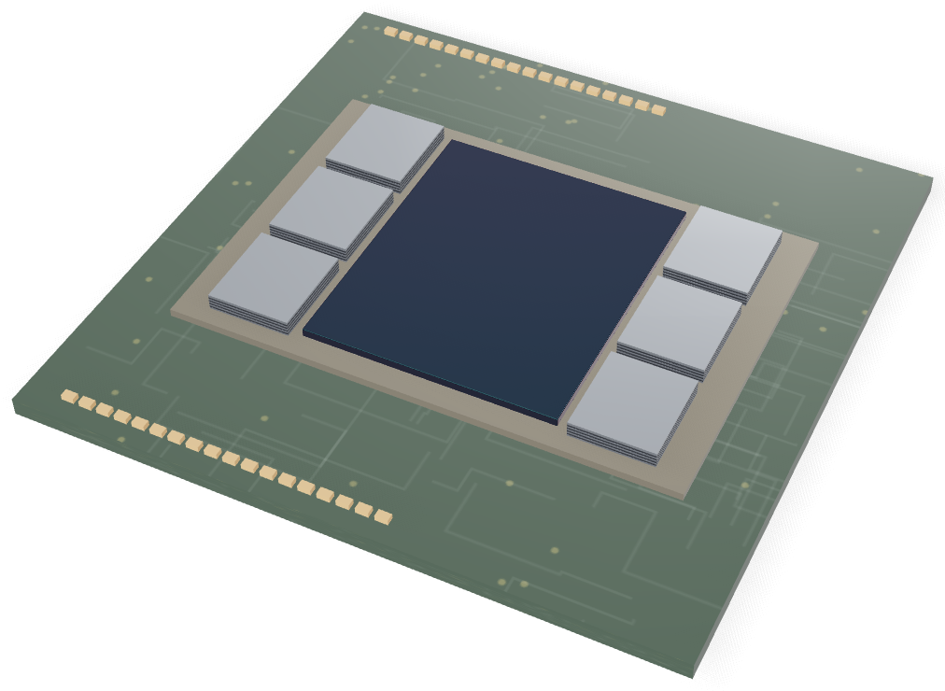
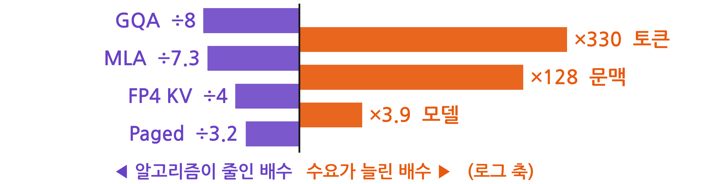
DRAM 기술 경쟁력 제고 · 차별화 준비 2 / 6 현실 파악 · 시안 B 선순환형
[문서등급 표기]
DRAM은 Shrink 장벽에 막혀 후발 주자의 추격을 받고 있지만,
AI 추론의 병목이 연산에서 메모리로 옮겨 오며 차별화의 기회가 열리고 있다
1
위기: Shrink 장벽과 후발 주자의 추격
2
기회: AI 추론의 병목은 연산이 아닌 메모리
알고리즘
알고리즘이 메모리에 요구하는 것
더 큰 모델
KV/토큰 128 → 504 KiB
더 긴 문맥
요청 1건 2.7 → 328 GB
더 많은 토큰
Google 월 9.7조 → 3,200조
320 KiB × 월 3,200조 토큰 ≈ 월 1 ZB KV
HBM 가속기 8만~42만 개 분량
메모리
산술 · 가정: 288GB 가속기, HBM 체류 60초~5분
줄이는 힘보다 늘리는 힘이 크다 (2024~2026, 요인별 배수)
-15% → -6%
1년 → 1.6년
93%
연간 노드 축소 속도
2000~11 → 2013~25
새 노드가 나오는 간격
2000~11 → 2013~25
2026 말 캐파, Micron 대비
35만 vs 37.5만 wpm
공급 한계 2026 충족률 -1~-2%, 신규 팹 실질 기여는 2028년
현실
Shrink만으로는 격차를 지킬 수 없다. 차별화는 AI 추론의 메모리 병목에서 찾는다
출처: 노드: ITRS · TechInsights · 각 사 발표(선두 주력 양산 근사) · 2026 위치: Fab Tracker Q2'26 · Digitimes · SemiAnalysis / KV: Llama 3.1 · DeepSeek-V3 설정 산식 · 토큰: Google I/O · Paged: SOSP'23 · 공급: TrendForce 2026-07 · 산술은 가정 의존 · 부품은 3D 렌더 · 배수는 요인별(곱하지 않음)
시안 B
Notes:
[현실 파악] 왼쪽은 위기, 오른쪽은 기회입니다.
위기: 업계 선두의 주력 노드는 2000~2011년 연 15%씩 줄었지만 2013~2025년은 연 6%로 느려졌습니다. 새 노드가 1년마다 나오던 것이 1.6년마다로 늘었고, 6F² 셀은 1d까지가 한계로 보고됩니다(TechInsights). 그 사이 CXMT는 EUV 없이 DUV 다중 패터닝으로 16nm(1z급) DDR5를 양산하고, 2026년 말 캐파가 Micron의 93%(35만 vs 37.5만 wpm)에 이릅니다. 노드 격차는 약 3세대(1a · 1b · 1c)지만 세대 간 간격이 길어져 시간으로 버는 격차가 줄어듭니다.
기회: 추론은 토큰 하나를 만들 때마다 가중치와 KV 캐시를 읽는 '메모리를 읽는 기계'입니다. 알고리즘(모델 · 문맥 · 추론 SW)은 더 큰 모델, 더 긴 문맥, 더 많은 토큰으로 메모리에 고용량 · 고대역폭을 요구합니다. 산술: 토큰당 KV 320 KiB(Llama 3.1 70B, BF16) × Google 월 3,200조 토큰 ≈ 월 1 ZB의 KV 생성. 토큰이 HBM에 60초~5분 머문다고 가정하면 상주 KV는 24~121 PB, HBM 288GB 가속기 8만~42만 개 분량입니다(가정 의존, 규모 감각용). 알고리즘은 GQA(÷8), MLA, FP8/FP4 KV, PagedAttention(낭비 60~80% → 4% 미만), prefix caching(재사용 86%)으로 덜 쓰는 방법을 만들지만, 같은 기간 토큰은 2년에 330배 늘었고, 메모리 공급은 신규 팹의 실질 기여가 2028년이라 한동안 병목이 이어집니다(TrendForce 2026-07: 2026 충족률 -1~-2%).
[시안 B] 왼쪽 선형 축으로 2013년 이후의 평탄화를 그대로 보여 주고, 확대 상자에서 각 사 위치를 봅니다. 오른쪽은 알고리즘과 메모리의 선순환 고리, 총수요 빅넘버, 그리고 줄이는 힘(보라)과 늘리는 힘(주황)의 배수 비교입니다. 배수는 요인별 정의가 달라 서로 곱하지 않습니다(GQA = 헤드 수, MLA = 405B GQA 대비, FP4 = BF16 대비, Paged = 유효 메모리 30% → 96%, 모델 = 8B → 405B KV/토큰, 문맥 = 8K → 1M, 토큰 = Google 2024-05 → 2026-05).

Slide 3
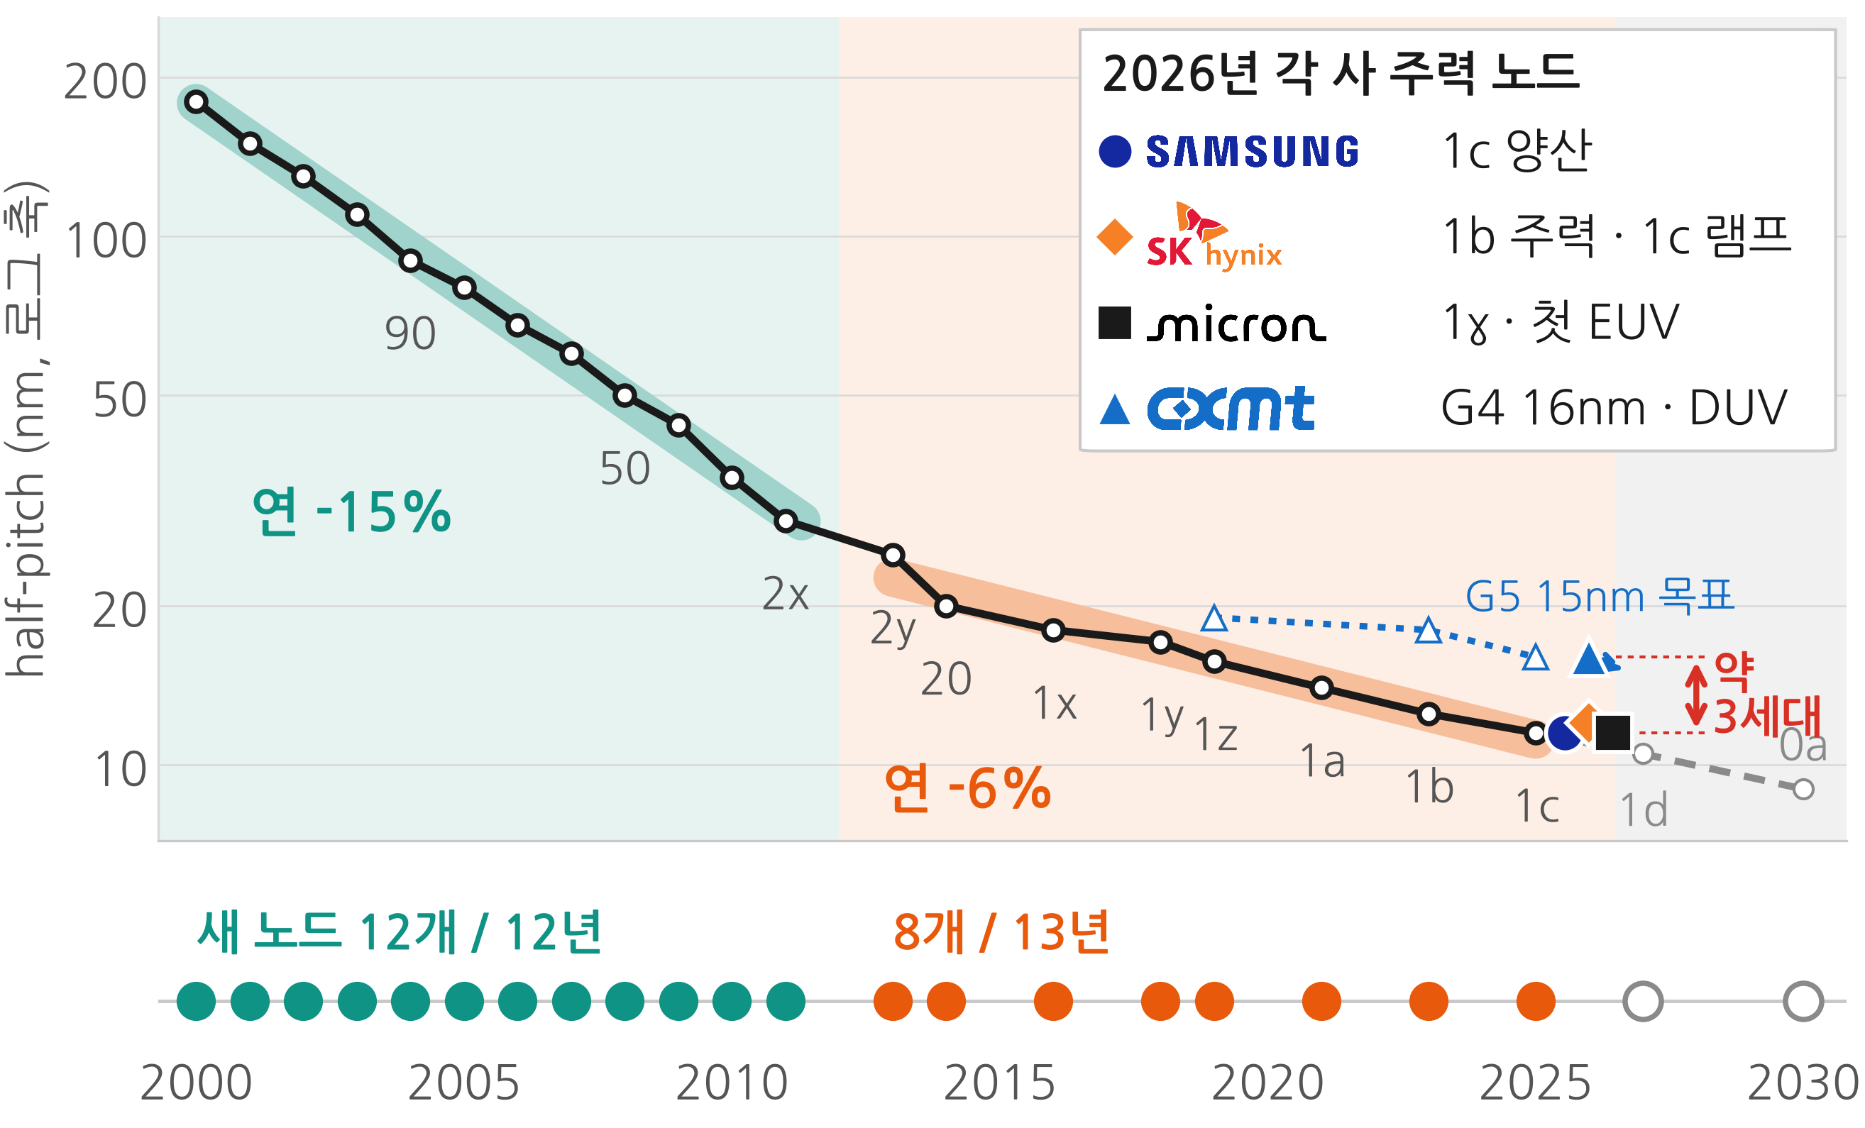
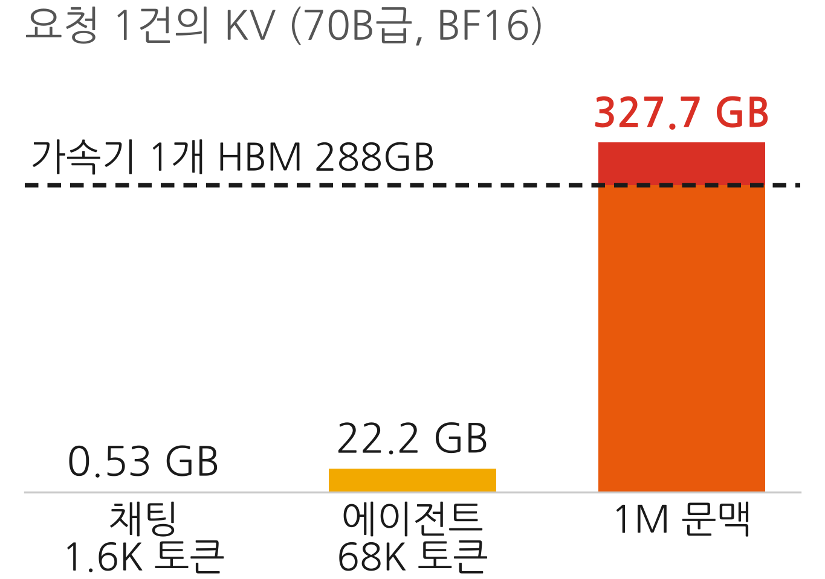
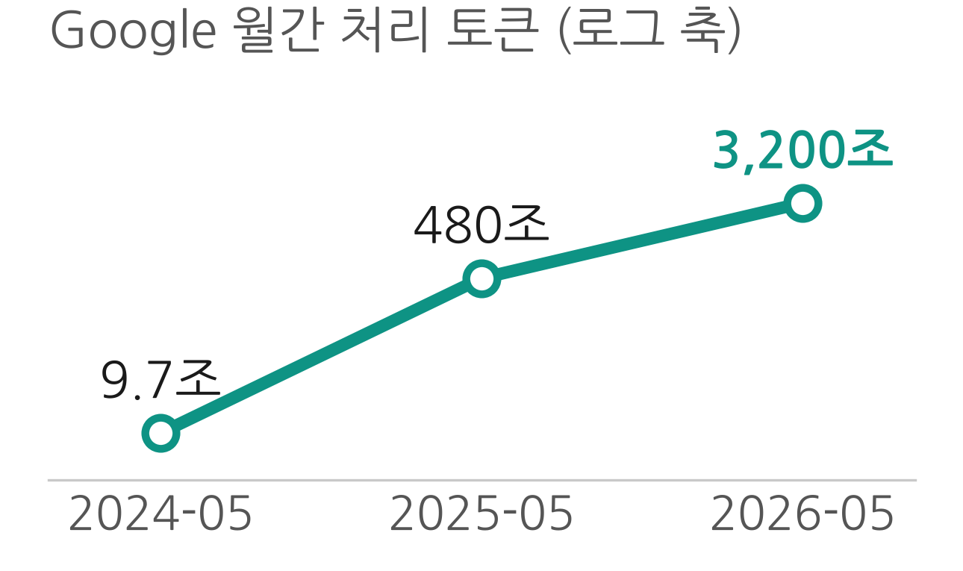
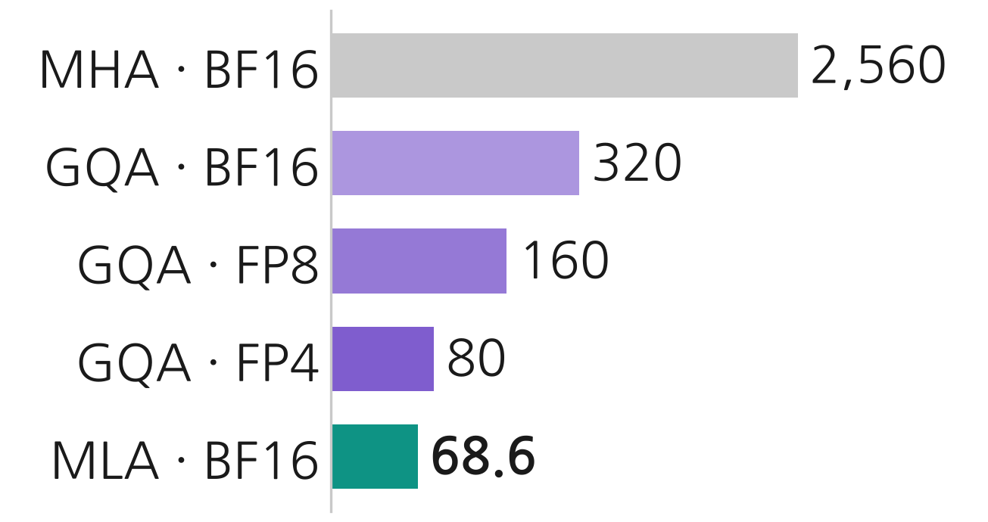
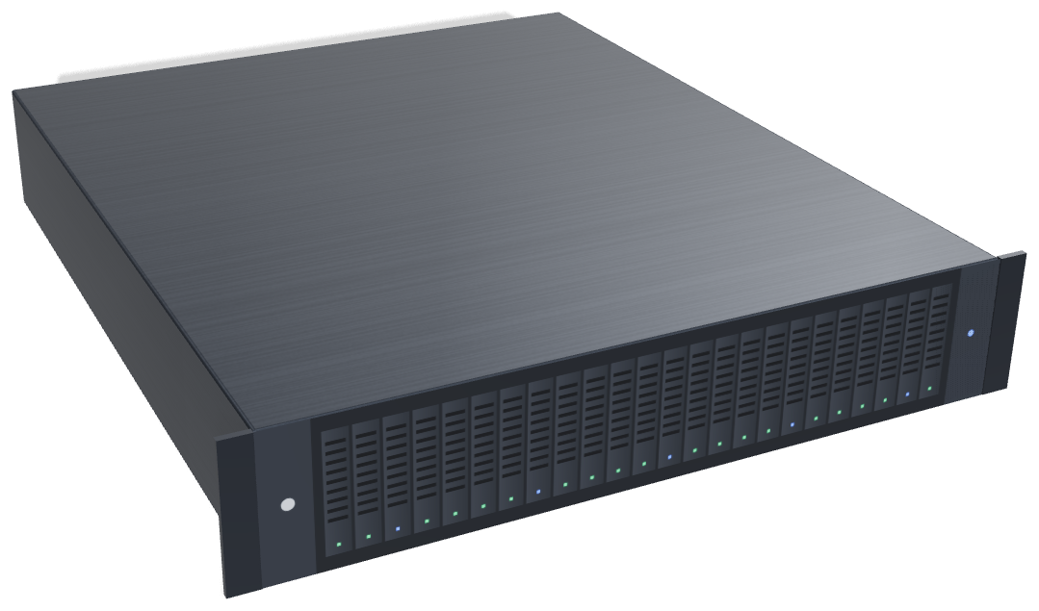
DRAM 기술 경쟁력 제고 · 차별화 준비 3 / 6 현실 파악 · 시안 C 실물형
[문서등급 표기]
DRAM은 Shrink 장벽에 막혀 후발 주자의 추격을 받고 있지만,
AI 추론의 병목이 연산에서 메모리로 옮겨 오며 차별화의 기회가 열리고 있다
1
위기: Shrink 장벽과 후발 주자의 추격
2
기회: AI 추론의 병목은 연산이 아닌 메모리
× 320 KiB/토큰 = 월 ≈1 ZB KV
알고리즘이 줄인다 (KiB / 토큰)
넘치면 아래 계층으로, 공급은 2028년
HBM
DRAM
SSD · 서버
-15% → -6%
1년 → 1.6년
93%
2026
2H27
2028
연간 노드 축소 속도
2000~11 → 2013~25
새 노드가 나오는 간격
2000~11 → 2013~25
2026 말 캐파, Micron 대비
35만 vs 37.5만 wpm
부족 1~2%
신규 팹 램프
실질 출하
Paged 낭비 70%→4% · Prefix 재사용 86%
현실
Shrink만으로는 격차를 지킬 수 없다. 차별화는 AI 추론의 메모리 병목에서 찾는다
출처: 노드: ITRS · TechInsights · 각 사 발표(선두 주력 양산 근사) · 2026 위치: Fab Tracker Q2'26 · Digitimes · SemiAnalysis / KV: Llama 3.1 · DeepSeek-V3 설정 산식 · 토큰: Google I/O · Paged: SOSP'23 · 공급: TrendForce 2026-07 · 산술은 가정 의존 · 부품은 3D 렌더 · KV 계층화: Google Next '26
시안 C
Notes:
[현실 파악] 왼쪽은 위기, 오른쪽은 기회입니다.
위기: 업계 선두의 주력 노드는 2000~2011년 연 15%씩 줄었지만 2013~2025년은 연 6%로 느려졌습니다. 새 노드가 1년마다 나오던 것이 1.6년마다로 늘었고, 6F² 셀은 1d까지가 한계로 보고됩니다(TechInsights). 그 사이 CXMT는 EUV 없이 DUV 다중 패터닝으로 16nm(1z급) DDR5를 양산하고, 2026년 말 캐파가 Micron의 93%(35만 vs 37.5만 wpm)에 이릅니다. 노드 격차는 약 3세대(1a · 1b · 1c)지만 세대 간 간격이 길어져 시간으로 버는 격차가 줄어듭니다.
기회: 추론은 토큰 하나를 만들 때마다 가중치와 KV 캐시를 읽는 '메모리를 읽는 기계'입니다. 알고리즘(모델 · 문맥 · 추론 SW)은 더 큰 모델, 더 긴 문맥, 더 많은 토큰으로 메모리에 고용량 · 고대역폭을 요구합니다. 산술: 토큰당 KV 320 KiB(Llama 3.1 70B, BF16) × Google 월 3,200조 토큰 ≈ 월 1 ZB의 KV 생성. 토큰이 HBM에 60초~5분 머문다고 가정하면 상주 KV는 24~121 PB, HBM 288GB 가속기 8만~42만 개 분량입니다(가정 의존, 규모 감각용). 알고리즘은 GQA(÷8), MLA, FP8/FP4 KV, PagedAttention(낭비 60~80% → 4% 미만), prefix caching(재사용 86%)으로 덜 쓰는 방법을 만들지만, 같은 기간 토큰은 2년에 330배 늘었고, 메모리 공급은 신규 팹의 실질 기여가 2028년이라 한동안 병목이 이어집니다(TrendForce 2026-07: 2026 충족률 -1~-2%).
[시안 C] 왼쪽 아래 점 줄이 새 노드의 간격(촘촘 → 성김)을 보여 줍니다. 오른쪽은 실물 감각: 요청 1건의 KV가 1M 문맥이면 가속기 1개의 HBM(288GB)을 넘고, 넘친 KV는 DRAM · SSD 계층으로 내려갑니다(Google Next '26 'KV Cache storage tiering across RAM, Local SSD'). 토큰은 2년에 330배, 알고리즘은 토큰당 KV를 MHA 대비 최대 1/37로 줄였습니다.

Slide 4
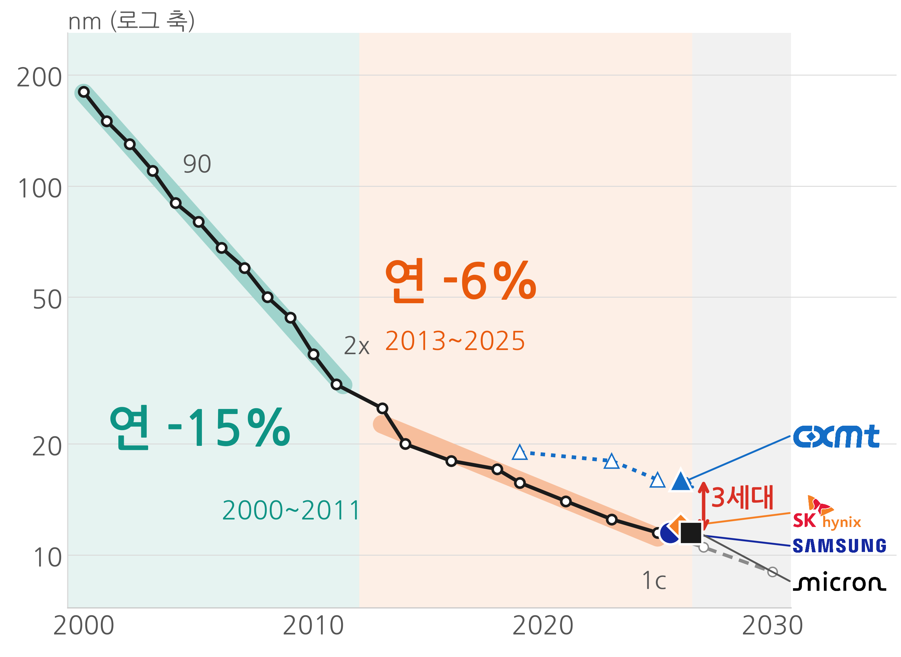
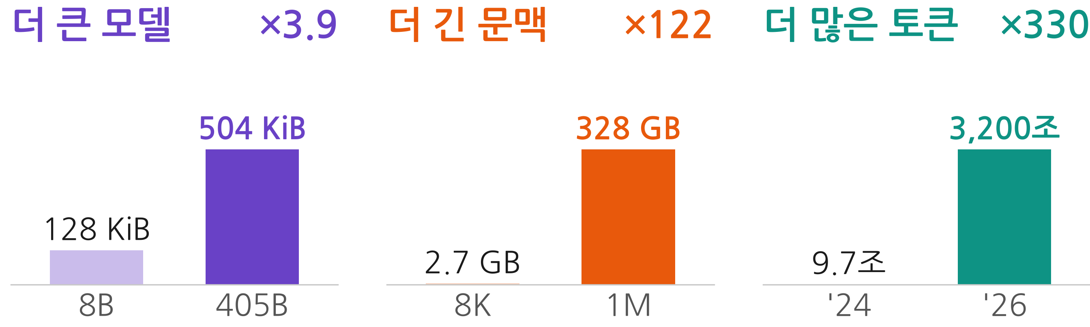
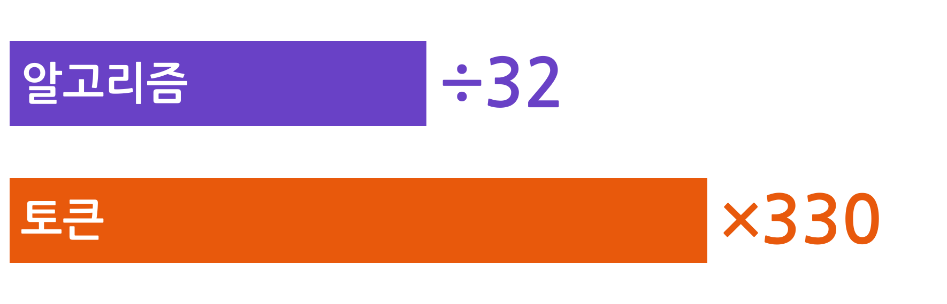
DRAM 기술 경쟁력 제고 · 차별화 준비 4 / 6 현실 파악 · 시안 A2 흐름형 간결
[문서등급 표기]
DRAM은 Shrink 장벽에 막혀 후발 주자의 추격을 받고 있지만,
AI 추론의 병목이 연산에서 메모리로 옮겨 오며 차별화의 기회가 열리고 있다
1
위기: Shrink 장벽 · 후발 추격
2
기회: 추론의 병목은 메모리
320 KiB
×
3,200조
=
월 1 ZB
KV / 토큰
월간 토큰
KV 생성
토큰당 KV 절감(70B, MHA → GQA · FP4) vs 토큰 증가(2년)
메모리 공급
2028
신규 팹 실질 출하
현실
Shrink만으로는 격차를 지킬 수 없다. 차별화는 AI 추론의 메모리 병목에서 찾는다
출처: ITRS · TechInsights · Fab Tracker Q2'26 · Digitimes / Llama 3.1 설정 산식 · Google I/O · TrendForce 2026-07 · 산술은 가정 의존 · 부품은 3D 렌더 · 상세 근거는 시안 A~C
시안 A2
Notes:
[간결형] 1~3장의 같은 근거를 핵심 그림만 남겨 다시 그렸습니다. 노드 추이의 기울기(연 -15% → -6%)와 2026년 각 사 위치(격차 3세대), 알고리즘이 토큰당 KV를 32분의 1로 줄이는 동안(70B 기준 MHA BF16 → GQA FP4) 토큰은 2년에 330배 늘었고, 메모리 공급의 실질 증가는 2028년이라는 것이 요지입니다.

Slide 5
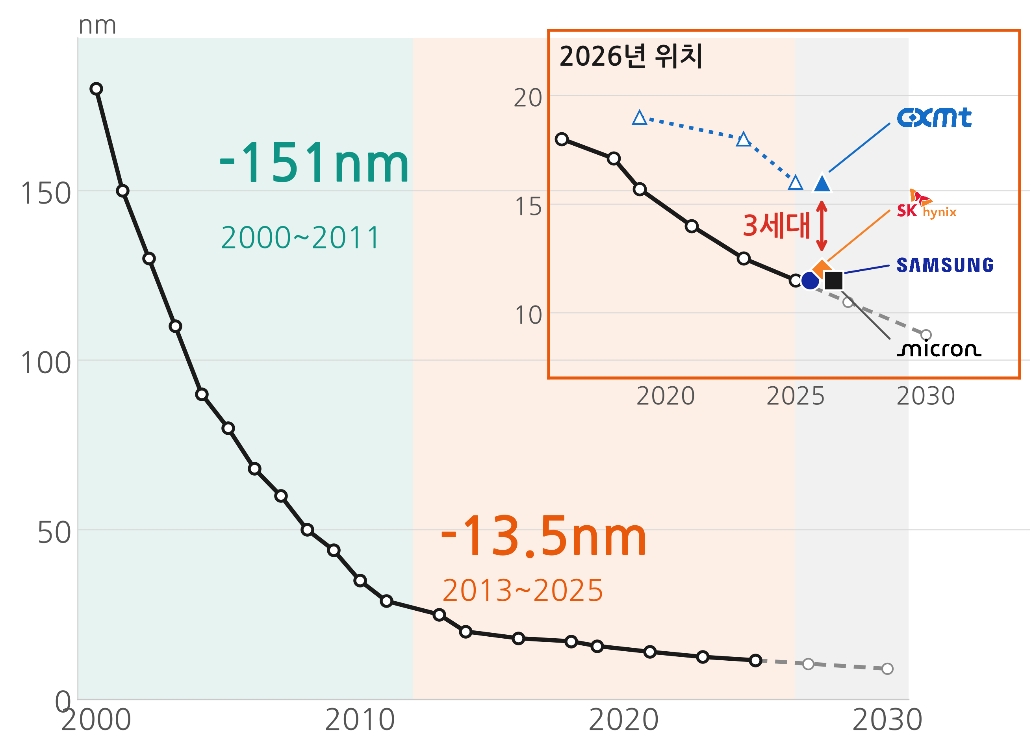
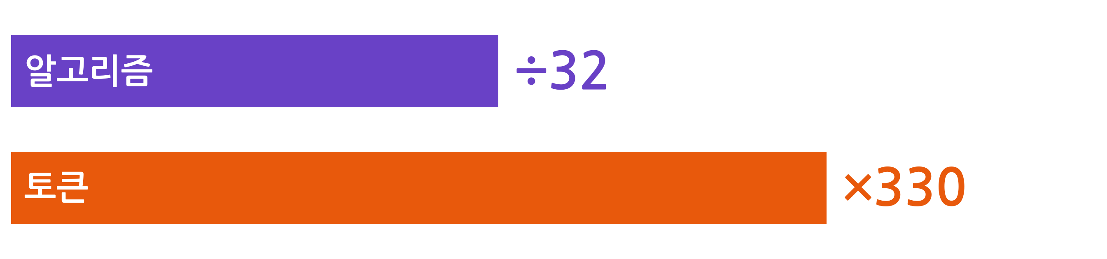
DRAM 기술 경쟁력 제고 · 차별화 준비 5 / 6 현실 파악 · 시안 B2 선순환형 간결
[문서등급 표기]
DRAM은 Shrink 장벽에 막혀 후발 주자의 추격을 받고 있지만,
AI 추론의 병목이 연산에서 메모리로 옮겨 오며 차별화의 기회가 열리고 있다
1
위기: Shrink 장벽 · 후발 추격
2
기회: 추론의 병목은 메모리
알고리즘
KV를 담을 HBM 가속기
8만~42만 개
320 KiB × 월 3,200조 토큰
288GB · 체류 60초~5분 가정
메모리 공급 확대
2028 년부터
메모리
토큰당 KV 절감(70B, MHA → GQA · FP4) vs 토큰 증가(Google, 2년)
현실
Shrink만으로는 격차를 지킬 수 없다. 차별화는 AI 추론의 메모리 병목에서 찾는다
출처: ITRS · TechInsights · Fab Tracker Q2'26 · Digitimes / Llama 3.1 설정 산식 · Google I/O · TrendForce 2026-07 · 산술은 가정 의존 · 부품은 3D 렌더 · 상세 근거는 시안 A~C
시안 B2
Notes:
[간결형] 1~3장의 같은 근거를 핵심 그림만 남겨 다시 그렸습니다. 노드 추이의 기울기(연 -15% → -6%)와 2026년 각 사 위치(격차 3세대), 알고리즘이 토큰당 KV를 32분의 1로 줄이는 동안(70B 기준 MHA BF16 → GQA FP4) 토큰은 2년에 330배 늘었고, 메모리 공급의 실질 증가는 2028년이라는 것이 요지입니다.

Slide 6
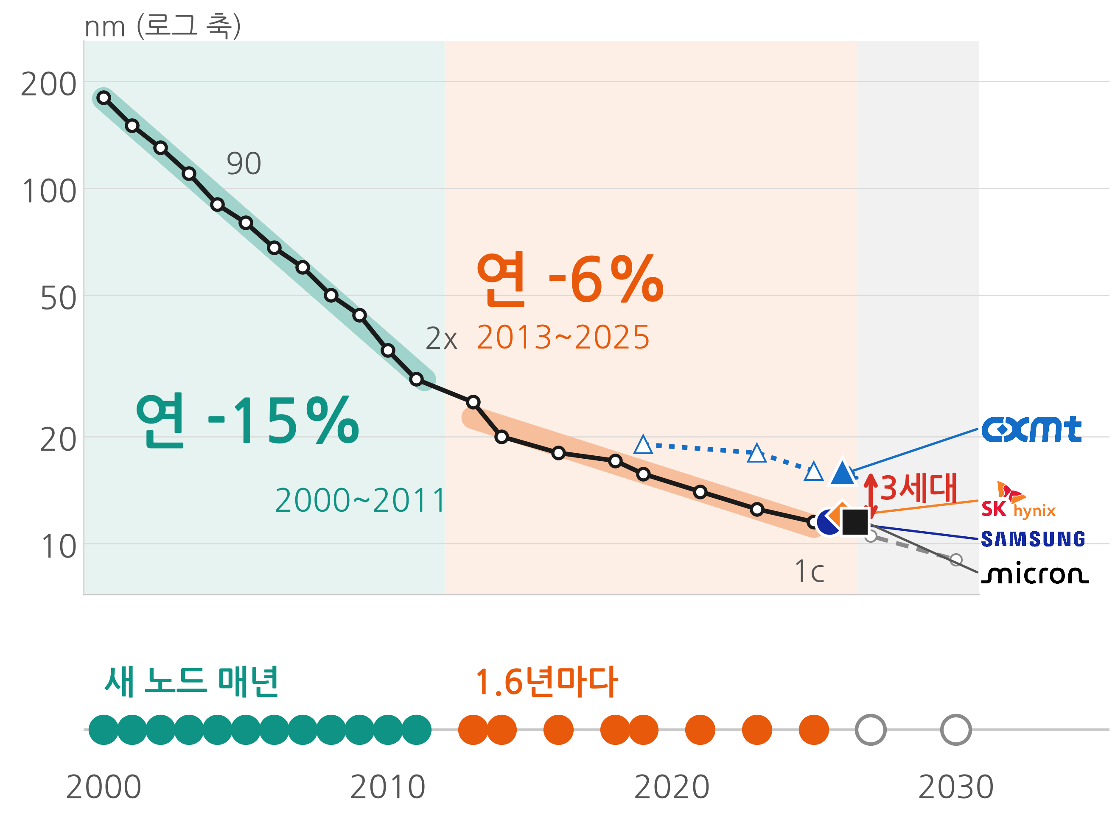
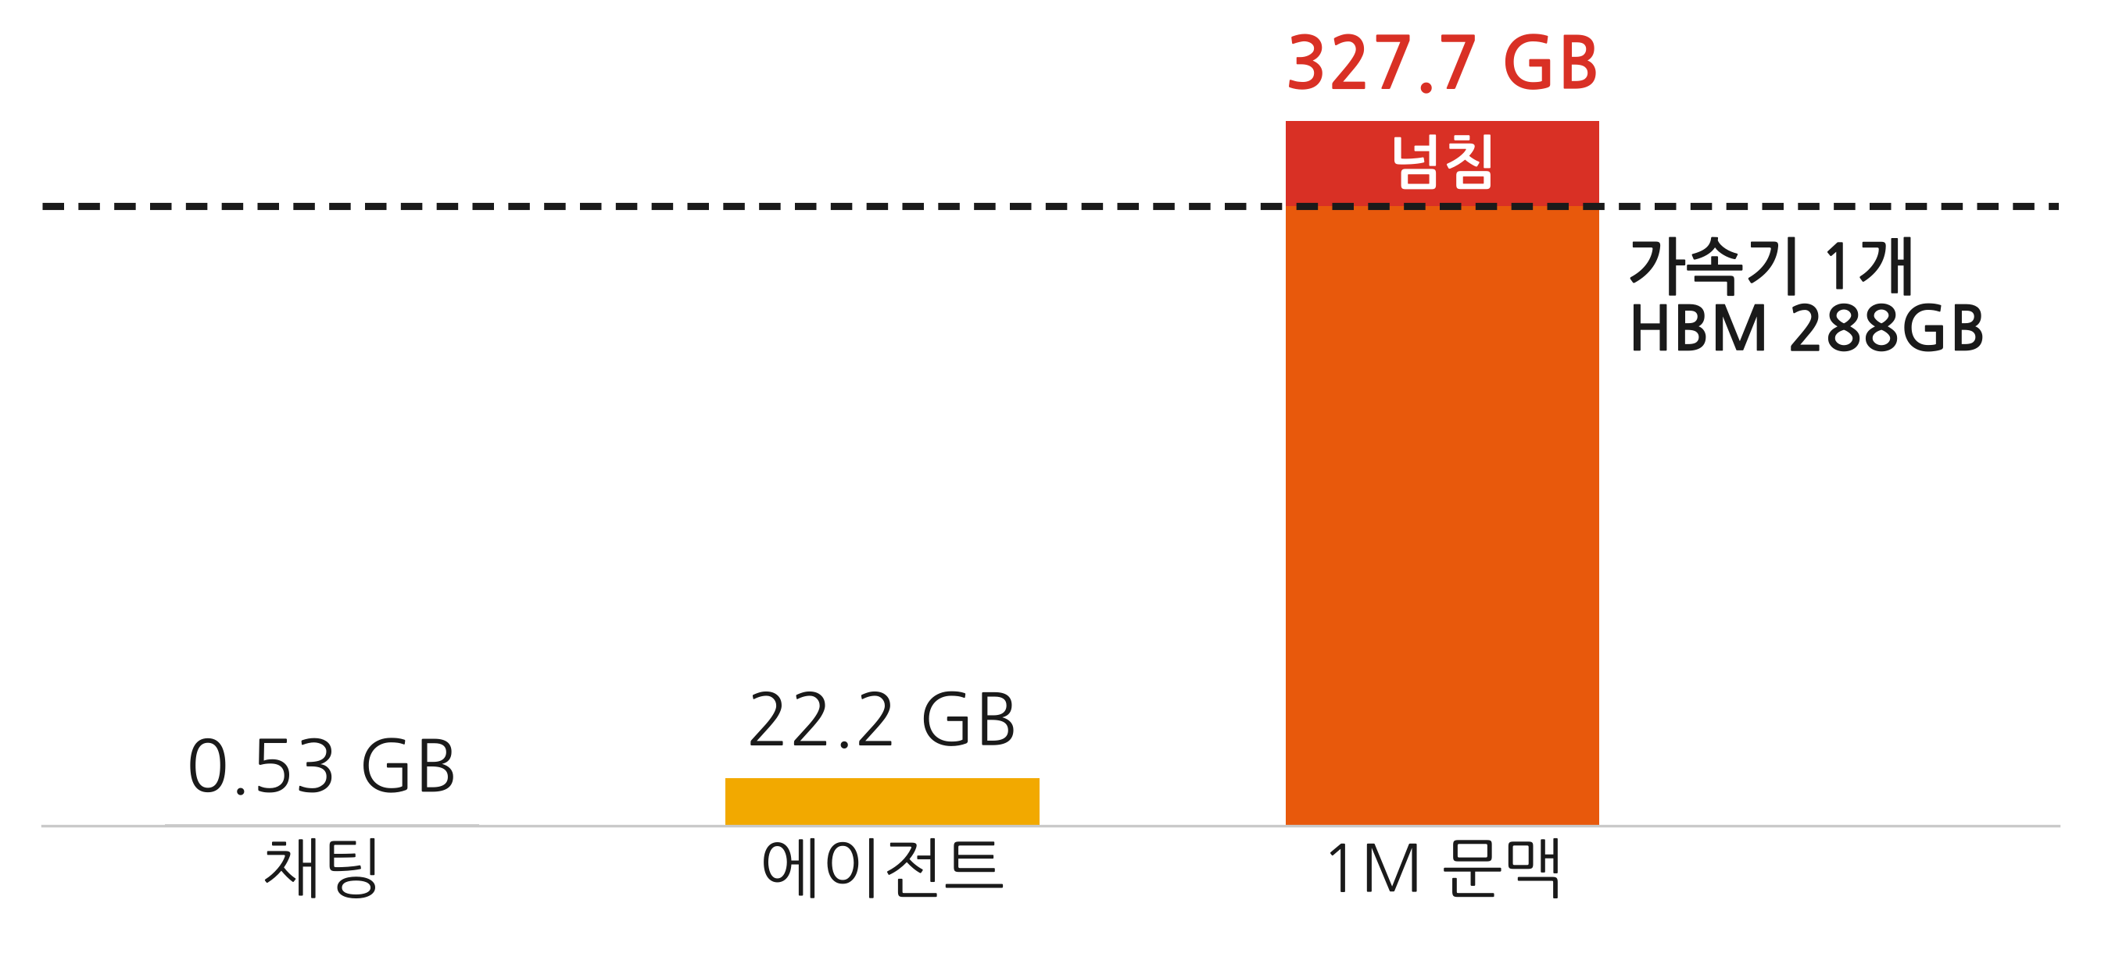
DRAM 기술 경쟁력 제고 · 차별화 준비 6 / 6 현실 파악 · 시안 C2 실물형 간결
[문서등급 표기]
DRAM은 Shrink 장벽에 막혀 후발 주자의 추격을 받고 있지만,
AI 추론의 병목이 연산에서 메모리로 옮겨 오며 차별화의 기회가 열리고 있다
1
위기: Shrink 장벽 · 후발 추격
2
기회: 추론의 병목은 메모리
메모리 공급
2028
HBM
DRAM
SSD · 서버
넘친 KV는 아래 계층으로
신규 팹 실질 출하
현실
Shrink만으로는 격차를 지킬 수 없다. 차별화는 AI 추론의 메모리 병목에서 찾는다
출처: ITRS · TechInsights · Fab Tracker Q2'26 · Digitimes / Llama 3.1 설정 산식 · Google I/O · TrendForce 2026-07 · 산술은 가정 의존 · 부품은 3D 렌더 · 상세 근거는 시안 A~C
시안 C2
Notes:
[간결형] 1~3장의 같은 근거를 핵심 그림만 남겨 다시 그렸습니다. 노드 추이의 기울기(연 -15% → -6%)와 2026년 각 사 위치(격차 3세대), 알고리즘이 토큰당 KV를 32분의 1로 줄이는 동안(70B 기준 MHA BF16 → GQA FP4) 토큰은 2년에 330배 늘었고, 메모리 공급의 실질 증가는 2028년이라는 것이 요지입니다.

